Slide 1
UNIVERSITE ABOUBEKR BELKAID Faculté des Sciences de la Nature et de la Vie et des Sciences de la Terre et de l’Univers Faculté des Sciences de la Nature et de la Vie et des Sciences de la Terre et l’Univers Département de biologie
Méthode des 5M
Responsable du module : Mr BENYOUB
Année universitaire 2020-2019

Slide 2
Plant de travail
Introduction
Définition
Pourquoi utiliser?
Construction du diagramme
Comment utiliser ?
Les avantages
conclusion

Slide 3
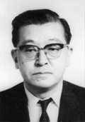
Introduction
La maîtrise de l'hygiène alimentaire repose sur la maîtrise des cinq grands paramètres les «5M» mis en œuvre dans la préparation des denrées alimentaires.
Introduit par Kaoru Ishikawa Dans les chantiers navals Kawasaki au japon. les années 60
En l’espèce, quels sont les éléments de la situation de travail qui déterminent le risque ? La réponse à cette question suppose une réflexion à plusieurs pour regrouper l’ensemble des informations.

Slide 4
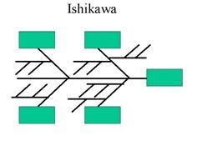
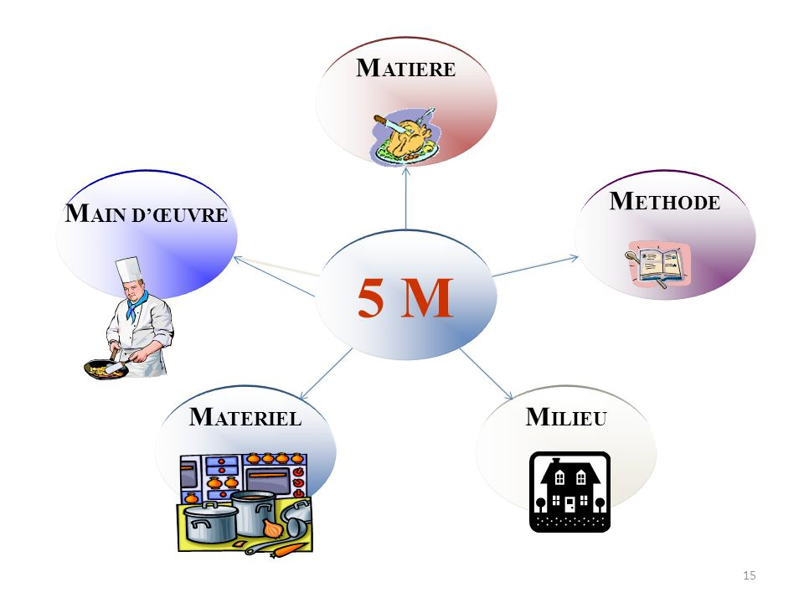
Définition
Le diagramme de cause à effet ou diagramme d’Ishikawa ou encore méthode des 5M est une démarche qui permet d’identifier les causes possibles d’un problème ou un défaut .

Slide 5
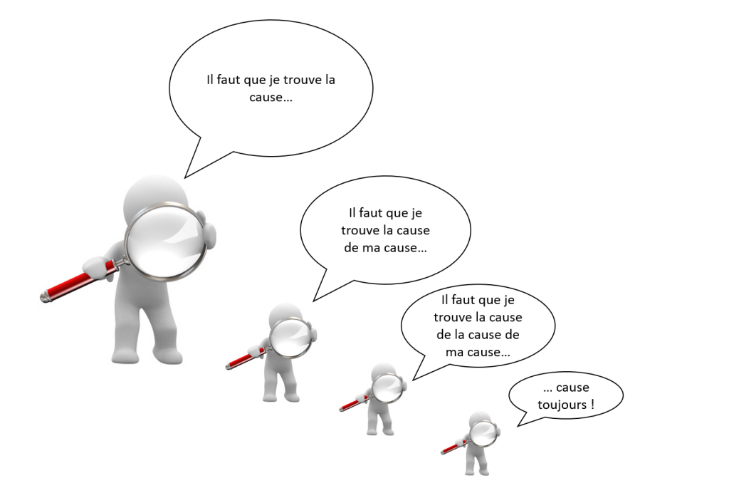
Pourquoi utiliser?
Objectif
Cet utile visuel est utilisé pour rechercher, classer par famille les causes d’un problème. Il ne donne pas la cause du problème mais permet de choisir parmi les causes possibles celle(s) a tester.

Slide 6
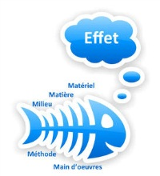
Contexte
Cet outil est a utiliser lorsque le problème peut être formulé de façon suffisamment précise (donc après un QQOQCCP) et avant de réfléchir aux solutions a mettre en œuvre pour supprimer le problème.

Slide 7
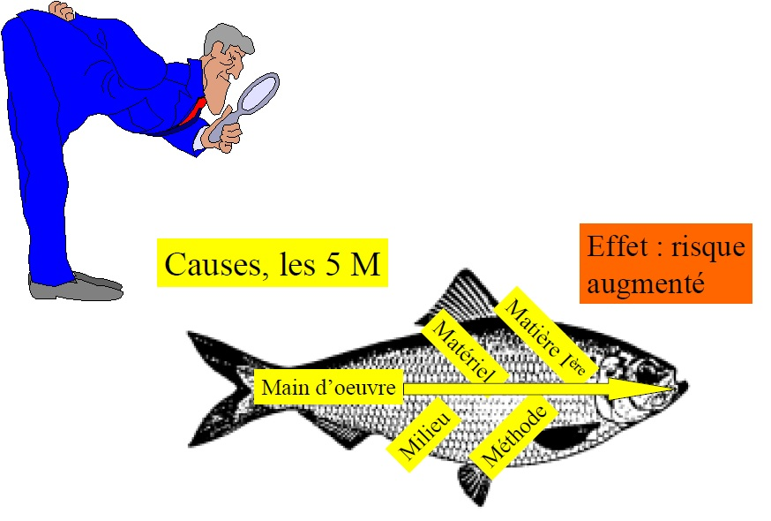
Construction du diagramme
Le diagramme d'Ishikawa se présente sous la forme d’un graphe en arêtes de poisson.
Dans ce dernier, sont classé par catégorie les causes selon la loi des 5 M (Matière premier , Main d’œuvre, Matériel, Méthode, Milieu). Il se construit en cinq étapes :

Slide 8
Etape 1
problème
Placer une flèche horizontalement, pointée vers le problème identifié ou le but recherché.

Slide 9
Etape 2
Regrouper à l’aide de la méthode de « brainstorming » par exemple, les causes potentielles en familles, appelées communément les 5M :

Slide 10
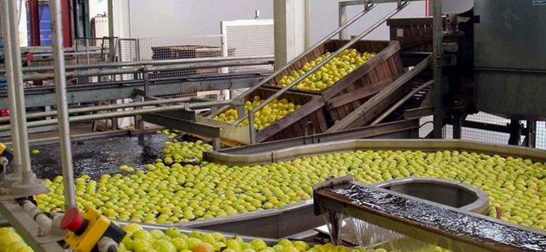
M1 - Matières premières : Ce qui est fourni pour travailler et qui ensuite transformé
Pièces
Stockage
Qualité
Identification
Fournitures
Manutention

Slide 11
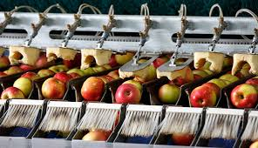
M2 - Matériel : Recense les causes probables ayant pour origine les supports techniques et les produits utilisés.
Machines
Nombre
Maintenance
Outils
Age
Equipements

Slide 12
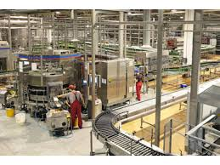
M3 - Milieu : Environnement de travail
Environnement physique
Eclairage
Bruit
Aménagement
Climat
Législation

Slide 13
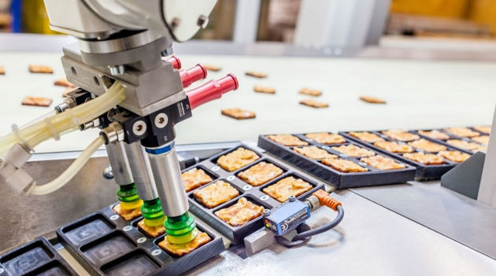
M4 - Méthodes : La façon de faire , le procédé
Instructions
Manuels
Procédures
Modes opératoires

Slide 14
M5 - Main d'oeuvre :
La personne qui réalise le travail
Directe
Indirecte
Motivation
Formation
Absentéisme
Expérience
Problème de
Compétence
Organisation
Management

Slide 15
Etape 3
Tracer les flèches secondaires correspondant au nombre de familles de causes potentielles identifiées, et les raccorder à la flèche principale.
M1 M2
M3 M4 M5
EFFET
Notes:
Chaque flèche secondaire identifie une des familles de causes potentielles.

Slide 16
Etape 4
Inscrire sur des mini flèches, les causes rattachées à chacune des familles.
Il faut veiller à ce que toutes les causes potentielles apparaissent
M1 M2
M3 M4 M5
EFFET

Slide 17
Etape 5
Rechercher parmi les causes potentielles exposées,
les causes réelles du
problème identifié. Ce sera notamment la cause la plus probable qu’il restera à
vérifier dans la réalité et à corriger.

Slide 18
Représentation graphique du diagramme de causes à effets

Slide 19
Comment utiliser ?
Poser le problème
Faire émerger toutes les idées
Classer ensuit les causes possibles
Repérer par vote la ou les causes a tester
Entourer la cause réelle
Notes:
Etapes

Slide 20
Méthodologie et conseils
Le diagramme des 5M prend tout son intérêt si l’on s’efforce de compléter posément chacune des 5 rubrique. Si une famille ne comporte aucune cause potentiel, sans doute le problème n’a-t-il pas été assez étudier. Il est important de clarifier les thèmes ( Main-d'œuvre, Milieu, Matière premier, Matériel, Méthode)

Slide 21
Les avantages
permet de lister toutes les causes possibles.
permet de sélectionner les causes sur les quelles seront faits des tests.
Garde en mémoire les causes possibles qui pourront faire l’objet d’actions préventives.

Slide 22
Conclusion
Le diagramme d’Ishikawa permet de limiter l’oubli des causes et de fournir des éléments pour l’étude des solutions. Cette méthode permet d’agir sur les causes pour corriger les défauts et donner des solutions en employant des actions correctives.

Slide 23
Merci pour votre attention

